Slide 1
Escalando políticas exitosas en contextos universitarios: el caso de “las tutorías escolares en la UC”
Francisco A. Gallego
Pontificia Universidad Católica de Chile
J-PAL

Slide 2
Tutorías escolares como respuesta a la reactivación educativa
Desde 2021, un grupo interdisciplinario de académicos y académicas de la UC vieron en las tutorías una oportunidad y estrategia para la recuperación y aceleración de aprendizajes en el contexto de pandemia.
Se generaron cuatro espacios:
Pilotos de trabajo con estudiantes, ONGs y escuelas.
Diseño de curso de formación general a escalarse.
Investigación aplicada sobre tutorías.
Espacios de incidencia.

Slide 3
2.¿En qué estamos?
Tutorías online en alianza con Conectado Aprendo
Fundación con modelo basado en evidencia científica.
Tutorías online: 16 sesiones de 1 hora más reunión de vinculación.
Actividades de mentoreo y trabajo en objetivos específicos educativos.
Modelo que entrega vínculos con NNAs y escuelas.
Modelo simple de capacitación y recursos de acompañamiento y apoyo.

Slide 4
¿Es posible revertir las brechas educativas observadas en el mundo?
¿Qué podemos hacer a nivel estatal, local, a nivel organizacional y a nivel individual?

Slide 5
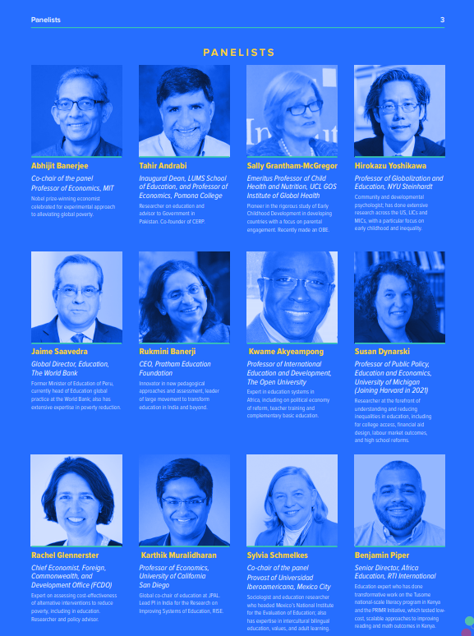

Slide 6
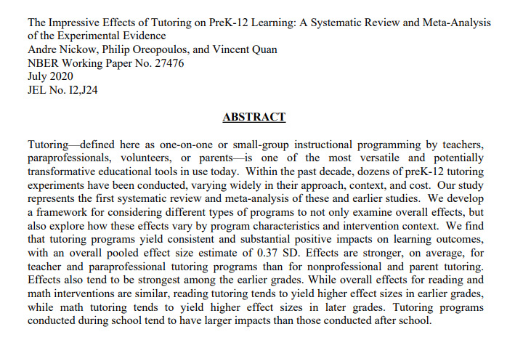
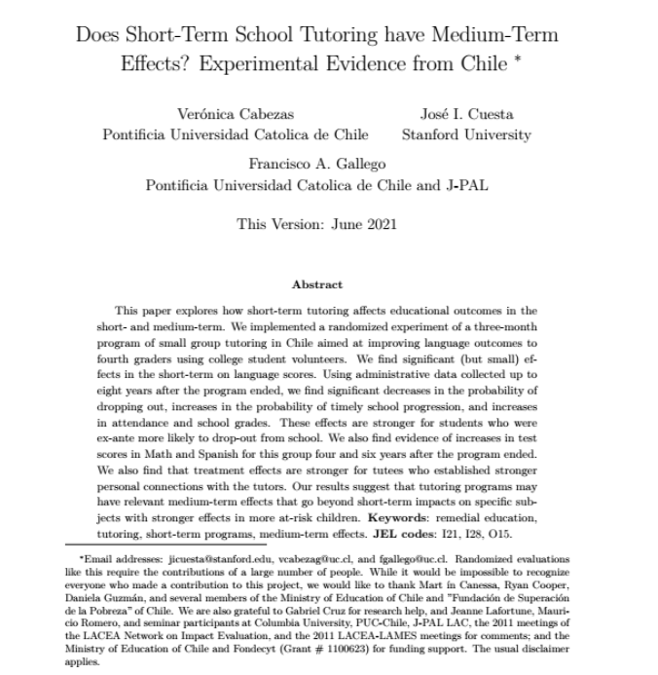
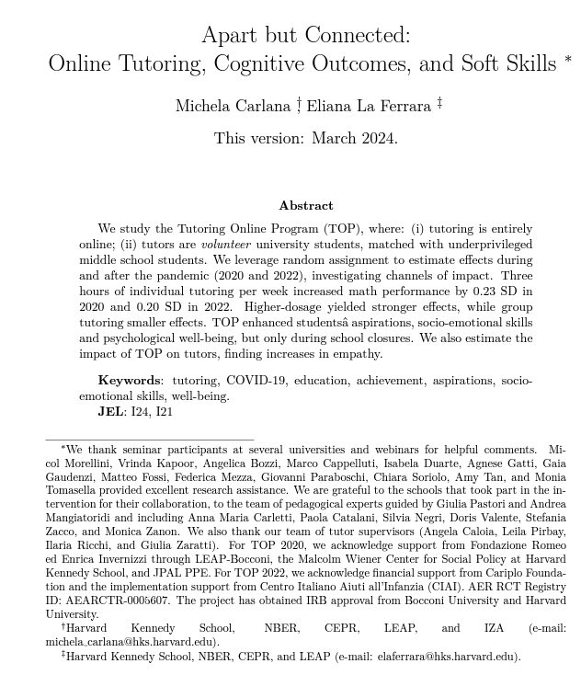
Enseñanza a nivel adecuado: tutorías

Slide 7
¿Qué es un tutoría?
Tal como se define en Nickow et al. (2020) y J-PAL (2021):
“Tutoring—defined as one-on-one or small-group instructional programming by teachers, paraprofessionals, volunteers, or parents.”
Las tutorías que trabajamos siguen exactamente este modelo, que presenta evidencia rigurosa previa.
Mecanismo clave: vínculo entre personas.
Notes:
Desde 2021, un grupo interdisciplinario de académicos y académicas de la UC vieron en las tutorías una oportunidad y estrategia para la recuperación y aceleración de aprendizajes en el contexto de pandemia.
Las tutorías a escolares—entendidas como instrucción individual o en grupos pequeños realizados por profesores, otros profesionales de la educación, voluntarios o apoderados —
“Cerrando brechas”:
Combinación de clases conceptuales-teóricas diversas con trabajo práctico de apoyo y modelación de tutorías.
41 estudiantes de diversas carreras
Trabajo con ONG ConectadoAprendo
Trabajo en conjunto con escuelas y escolares de 5 regiones desde Arica hasta La Araucanía
Hasta la fecha (promedio): 8 tutorías realizadas (de 16 según el plan)

Slide 8
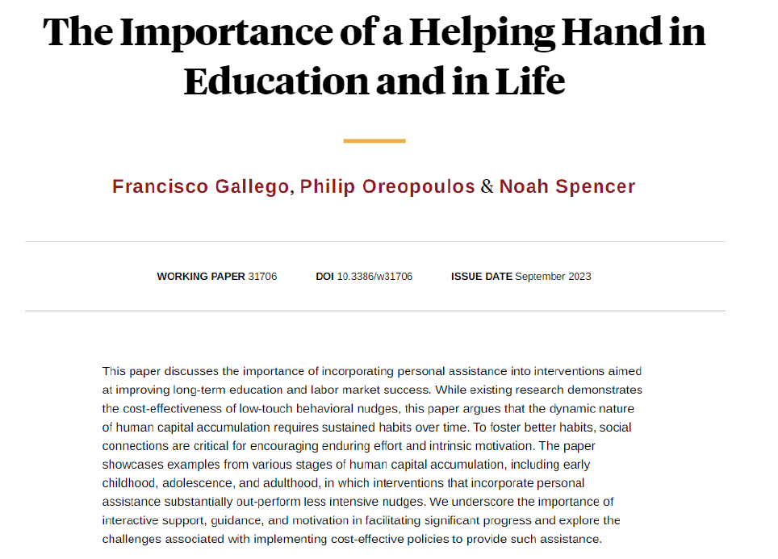

Slide 9
Modalidades Tutorías Escolares UC
Tutorías Escolares en la UC (2023)
TOTAL: 638 tutores
1. Práctica Pedagogía
(195 estudiantes) coordinada desde Facultad de Educación.
2. Cursos de pregrado
(365 tutores)
3. Instancias extra-curriculares
(78 tutores)
2.1 Optativo de Formación General: Cerrando Brechas Educativas
(176 tutores)
2.2 Curso mínimo Ing. Comercial: Práctica Social
(189 tutores)
3.1 Experiencia co-curricular (54 tutores)
3.2 Campaña funcionarios FACEA - Conectado Aprendo
(5 tutores)
3.3. Campus Villarrica: tutorías presenciales (19 tutores)

Slide 10
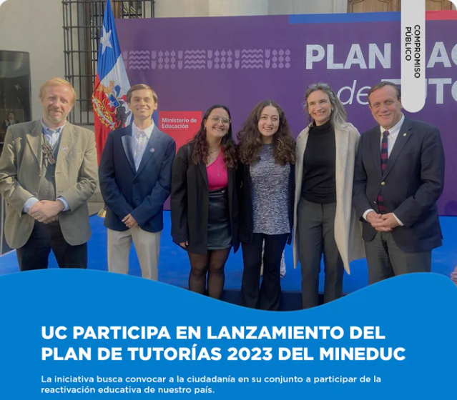
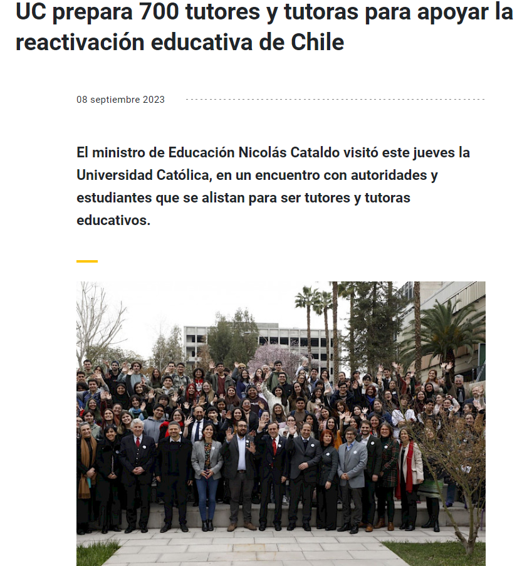

Slide 11
Modalidades Tutorías Escolares UC
Tutorías Escolares en la UC (2023)
TOTAL: 638 tutores
1. Práctica Pedagogía
(195 estudiantes) coordinada desde Facultad de Educación.
2. Cursos de pregrado
(365 tutores)
3. Instancias extra-curriculares
(78 tutores)
2.1 Optativo de Formación General: Cerrando Brechas Educativas
(176 tutores)
2.2 Curso mínimo Ing. Comercial: Práctica Social
(189 tutores)
3.1 Experiencia co-curricular (54 tutores)
3.2 Campaña funcionarios FACEA - Conectado Aprendo
(5 tutores)
3.3. Campus Villarrica: tutorías presenciales (19 tutores)

Slide 12
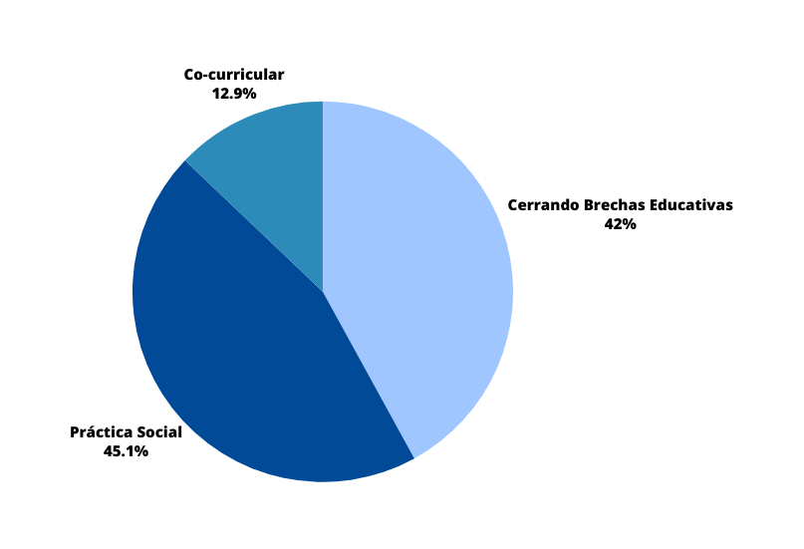
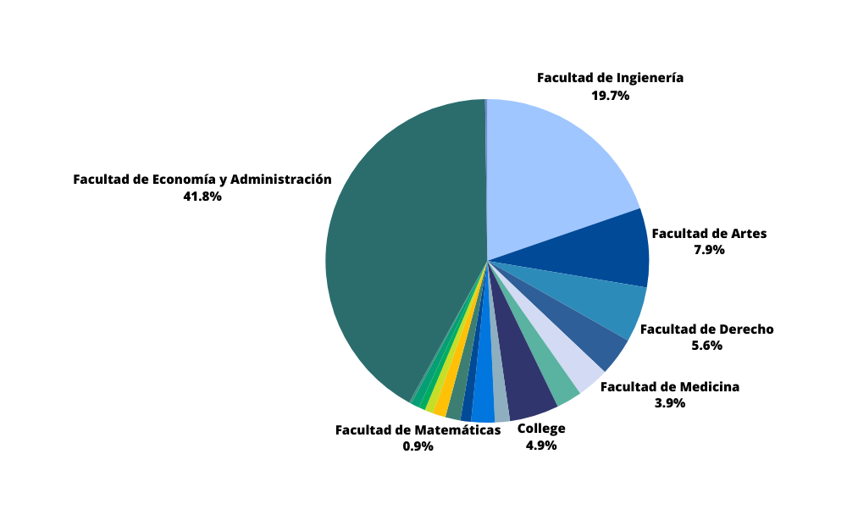
-
RESUMEN
419 NNAs beneficiarias vía tutores activos de pregrado
5.872 tutorías realizadas.
14 tutorías en promedio por tutor/a.
92% matemáticas.
8% lenguaje.

Slide 13
¿En qué estamos?
1,000+ estudiantes-personas UC han hecho o harán tutorías en:
Cerrando Brechas Educativas
Práctica Social de FACEA
Co-curricular
Otros
Expansión a otros formatos de apoyo
Trabajo académico de investigación
Trabajo de vinculación con el medio e incidencia
Notes:
Desde 2021, un grupo interdisciplinario de académicos y académicas de la UC vieron en las tutorías una oportunidad y estrategia para la recuperación y aceleración de aprendizajes en el contexto de pandemia.
Las tutorías a escolares—entendidas como instrucción individual o en grupos pequeños realizados por profesores, otros profesionales de la educación, voluntarios o apoderados —
“Cerrando brechas”:
Combinación de clases conceptuales-teóricas diversas con trabajo práctico de apoyo y modelación de tutorías.
41 estudiantes de diversas carreras
Trabajo con ONG ConectadoAprendo
Trabajo en conjunto con escuelas y escolares de 5 regiones desde Arica hasta La Araucanía
Hasta la fecha (promedio): 8 tutorías realizadas (de 16 según el plan)

Slide 14
1
Adaptación programa de tutorías de 16 sesiones virtuales en Lecto-Escritura y Fluidez, a experiencias de voluntariados UC presenciales de 10 días.
Fecha: 3 al 12 de enero
Zona: Requínoa, Santa María (Región del Libertador General Bernardo O‘Higgins)
Cantidad tutores/as: 8
Cantidad niños/as: 8
Cantidad sesiones: 10
Misión Aprendizaje
(Enero 2024)

Slide 15
Programa que trabaja déficit en lectoescritura por medio de talleres presenciales de dinámicas enfocadas en el aprendizaje y el juego.
Jornadas presenciales de fomento lector para niños de 2° a 4° básico 2024.
Semana 1 del 8 al 12 de enero 2024, Campus San Joaquín.
Semana 2 del 15 al 19 de enero 2024, Campus San Joaquín.
9.30AM a 12.45PM
*Grupo de 25 niños/as con tutora experta y dos ayudantes (voluntarios UC).
*Dirección de Sustentabilidad UC (socio estratégico).
*Financia Fundación Olivo.
2
Leer es
Poderoso
(Enero 2024)

Slide 16
3
Potencia el desarrollo integral de estudiantes desde 3° básico a II° medio, a través de mentorías semanales que les entreguen herramientas para construir su proyecto de vida y relacionarse con otros.
Metodología: Grupo de 3 estudiantes de un mismo curso a cargo de un/a﻿ Mentor/a (voluntario UC). Jornadas presenciales los sábados de marzo a noviembre (Campus San Joaquín)
Dirección de Sustentabilidad UC (socio estratégico).
Programa de Mentorías
(Abril - Noviembre 2024)

Slide 17
Investigación

Slide 18
Proyectos en curso
1. Tutorías Escolares en la UC
Estudio de las consecuencias de la implementación de TEUC vía diferentes modalidades en quienes la reciben y las entregan.
2. Club de Lectura de Verano
Estudio que combina dos áreas de investigación: (i) intervenciones para enfrentar “summer learning loss” y (ii) implementación de tutorías online. Implementación en enero-febrero de 2024 por Conectado Aprende. Evaluación experimental con aproximadamente 250 NNAs y 120 tutores.

Slide 19
2.¿En qué estamos?
Futuro Tutorías Escolares en la UC
Plataforma que permite potenciar las tutorías escolares en diferentes espacios de la UC y fuera de ella. Grupo de profesoras y profesionales que apoyan iniciativas que aparezcan.
Transferencia de conocimiento sobre tutorías en espacios de educación superior.
Generación de nuevo conocimiento científico.
Incidencia a la sociedad.
Como plataforma: Disponible a conectar y apoyar instancias.
Estructura inicial muy simple (coordinación), comunicación de oportunidades y estrategia de levantamiento de fondos y oportunidades.

Slide 20
¡Muchas gracias!
fgallego@uc.cl
@JPAL_LAC
@IE_UC

